Slide 1

muduo_base库源码分析
第十三章

Slide 2
本章目标
线程标识符
  pthread_self
  gettid
__thread，gcc内置的线程局部存储设施
  __thread只能修饰POD类型
  POD类型（plain old data），与C兼容的原始数据，例如，结构和整型等C语言中的类型是 POD 类型，但带有用户定义的构造函数或虚函数的类则不是
  __thread string t_obj1(“cppcourse”); // 错误，不能调用对象的构造函数
  __thread string* t_obj2 = new string; // 错误，初始化只能是编译期常量
  __thread string* t_obj3 = NULL; // 正确
boost::is_same
pthread_atfork

Slide 3
线程标识符
Linux中，每个进程有一个pid，类型pid_t，由getpid()取得。Linux下的POSIX线程也有一个id，类型 pthread_t，由pthread_self()取得，该id由线程库维护，其id空间是各个进程独立的（即不同进程中的线程可能有相同的id）。Linux中的POSIX线程库实现的线程其实也是一个进程（LWP），只是该进程与主进程（启动线程的进程）共享一些资源而已，比如代码段，数据段等。
有时候我们可能需要知道线程的真实pid。比如进程P1要向另外一个进程P2中的某个线程发送信号时，既不能使用P2的pid，更不能使用线程的pthread id，而只能使用该线程的真实pid，称为tid。
有一个函数gettid()可以得到tid，但glibc并没有实现该函数，只能通过Linux的系统调用syscall来获取。
  return syscall(SYS_gettid)

Slide 4
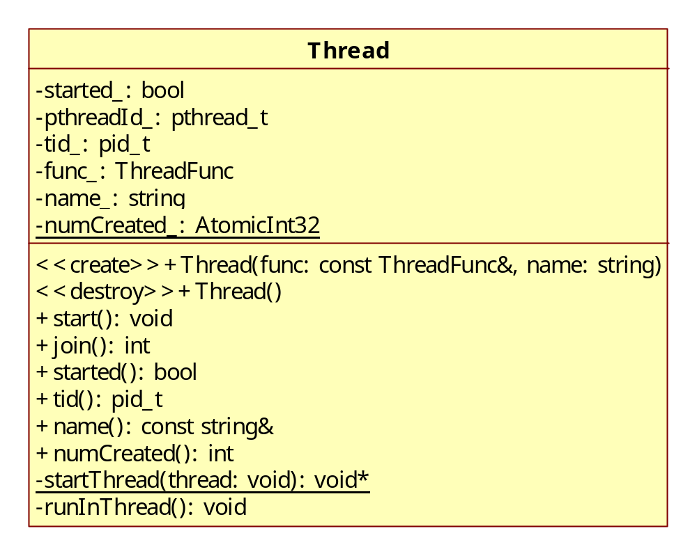
Thread类图
typedef boost::function<void ()> ThreadFunc;

Slide 5
pthread_atfork
#include <pthread.h>
int pthread_atfork(void (*prepare)(void), void (*parent)(void), void (*child)(void));
调用fork时，内部创建子进程前在父进程中会调用prepare，内部创建子进程成功后，父进程会调用parent ，子进程会调用child

